Slide 1
Ngành Khoa học Máy Tính
Trường Đại học Xây Dựng Hà Nội
Đồ án xử lý ảnh
TRIỂN KHAI CÁC PHƯƠNG PHÁP TIỀN XỬ LÝ ẢNH VÀ ỨNG DỤNG MÔ HÌNH PHÂN LỚP BAYES CHO BÀI TOÁN NHẬN DẠNG CHỮ SỐ VIẾT TAY
Dương Công Sơn son167464@nuce.edu.vn Nguyễn Trần Lê Tuấn tuan@nuce.edu.vn | Hoàng Thị Thanh Tú tu208764@nuce.edu.vn Đoàn Đình Mạnh mạnh@nuce.edu.vn
Hà Nội 7, 2022

Slide 2
Nội dung trình bày
1. Giới thiệu tổng quan về đề tài
2. Trình bày các phương pháp tiền xử lý ảnh và trích chọn đặc trưng
3. Nhận diện kí tự với mô hình Naïve Bayes
4. Cài đặt chương trình và đánh giá kết quả
5. Tổng kết và hướng phát triển tương lai

Slide 3
1. Giới thiệu tổng quan về đề tài

Slide 4
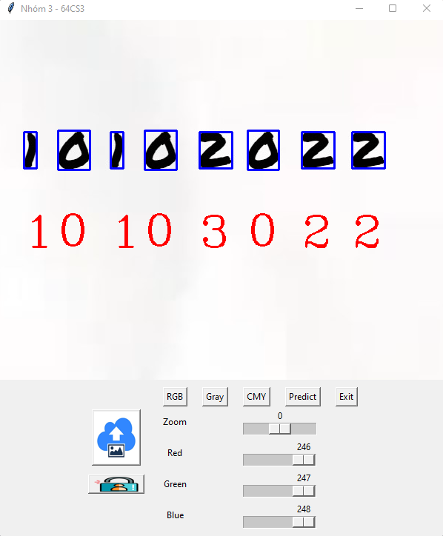
1. Tổng quan đề tài
Notes:
Chia làm 2 loại:
Nhận dạng chữ số viết tay ngoại tuyến: Đầu vào là ảnh chứa các chữ số
Trực tuyến: Là viết trực tiếp

Slide 5


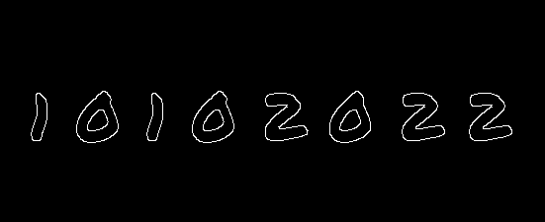
1. Cách tiếp cận giải quyết bài toán
Ảnh chữ số
Tiền xử lý
Tách chữ
Trích chọn đặc trưng
Chữ số
được nhận dạng
Nhận dạng
Huấn luyện
Notes:
Thường có 5 giai đoạn
Tiền xử lý (preprocessing): giảm nhiễn cho các lỗi quét ảnh, đưa ảnh về dạng dễ huấn luyện nhất
Tách chữ (segmention): chia nhỏ văn bản thành những thành phần nhỏ hơn, tách các số trong ảnh
Trích chọn đặc trưng (representation): Đóng vai trò quan trọng nhất trong nhận dạng chữ số viết tay. Ta cần biểu diến thông tin chữ số dưới dạng đặc biệt hơn và cô động hơn, rút trích các đặc điểm riêng nhằm phân biệt các ký tự khác nhau.
Huấn luyện và nhận dạng: Sử dụng Naïve bayes

Slide 6
1. Phạm vi đề tài
Tập trung vào 3 thành phần chính:
Tiền xử lý
Trích chọn đặc trưng
Huấn luyện bằng mô hình naïve bayes
Xây dựng hệ thống mô phỏng

Slide 7
2. Trình bày các phương pháp tiền xử lý ảnh và trích chọn đặc trưng

Slide 8
2. Các công đoạn tiền xử lý
Chuyển ảnh xám
Tăng độ tương phản
Phân ngưỡng ảnh (nhị phân hóa)
Nhiễu ảnh
Phát hiện cạnh Canny
Căng chỉnh độ lệch
Notes:
Đôi khi ảnh đầu vào tốt rồi ta có thể bỏ qua một số bước giúp tốc độ xử lý của hệ thống nhanh hơn.

Slide 9
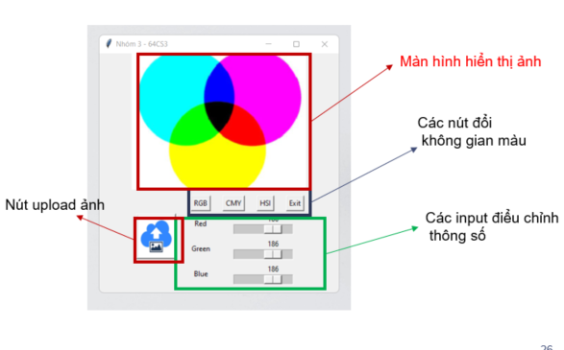
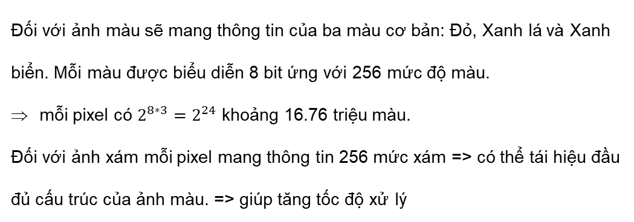
2. Chuyển ảnh xám
Đối với ảnh màu sẽ mang thông tin của ba màu cơ bản: Đỏ, Xanh lá và Xanh biển. Mỗi màu được biểu diễn 8 bit ứng với 256 mức độ màu.
mỗi pixel có $2^{8∗3}=2^{24}$ khoảng 16.76 triệu màu.
Đối với ảnh xám mỗi pixel mang thông tin 256 mức xám => có thể tái hiệu đầu đủ cấu trúc của ảnh màu. => giúp tăng tốc độ xử lý

Slide 10
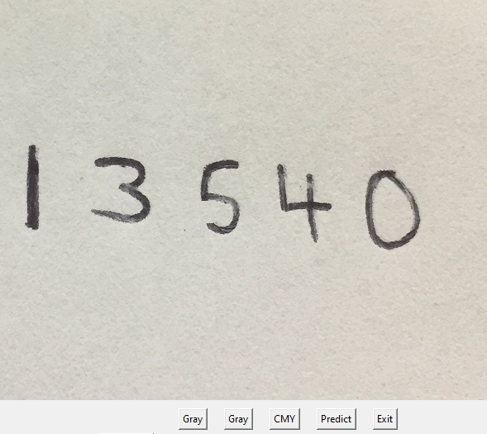
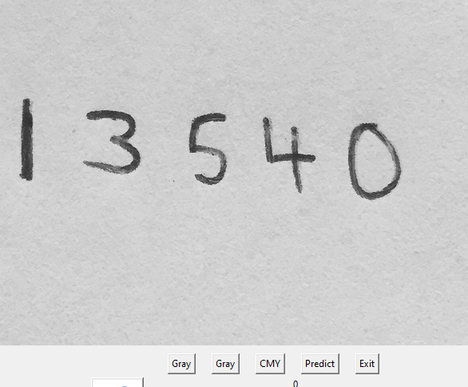
2. Chuyển ảnh xám

Slide 11
2. Nhị phân hóa ảnh
Là ảnh mà giá trị các điểm ảnh chỉ được biểu diễn bằng hai giá trị 0 (đen) và 255 (trắng)
Nếu I(x,y) < T thì INP(x, y) = 0.
Nếu I(x,y) > T thì INP(x, y) = 255.
Trong đó:
I(x, y) là giá trị cường độ sang tại 1 điểm
INP(x, y) giá trị của điểm ảnh đầu ra
T là ngưỡng
Một số phương pháp
Phương pháp cố định ngưỡng
Thuật toán OTSU
Thuật toán Adaptive Threshold

Slide 12
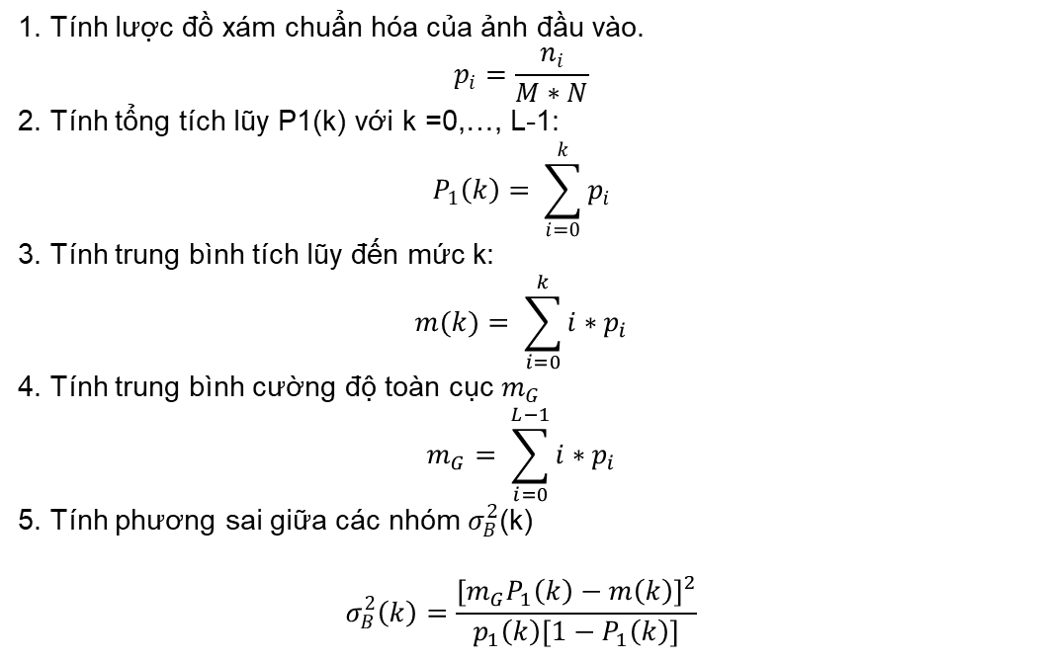
2. Thuật toán OTSU
1. Tính lược đồ xám chuẩn hóa của ảnh đầu vào.
$$p_{i}=\frac{n_{i}}{M∗N}$$
2. Tính tổng tích lũy P1(k) với k =0,…, L-1:
$$P_{1}\left(k\right)= \sum_{i=0}^{k}{p_{i}}$$
3. Tính trung bình tích lũy đến mức k:
$$m(k)= \sum_{i=0}^{k}{i∗p_{i}}$$
4. Tính trung bình cường độ toàn cục $m_{G}$
$$m_{G}= \sum_{i=0}^{L−1}{i∗p_{i}}$$
5. Tính phương sai giữa các nhóm $σ_{B}^{2}$(k)
$$σ_{B}^{2}\left(k\right)=\frac{{\left[m_{G}P_{1}\left(k\right)−m\left(k\right)\right]}^{2}}{p_{1}\left(k\right)[1−P_{1}\left(k\right)]}$$
Notes:
M, N số pixel của bức ảnh
N_i tần suất của bước song
3. i là mức sáng , p_i là xác suất của bước sáng đó ➔ CT này là tính giá trị trung bình của các mức sáng ( chứ k dùng CT tính tổng sau chia số lượng)
Ý tưởng là ta sẽ chia ra là 2 vùng:
1 vùng từ 0=> k, 1 vùng từ k+1 => L-1 => tính phương sai giữa 2 vùng này ( sẽ có nhiều cách tính phương sai này )
Thay từng k vào tính phương sau => sẽ tính đc L phương sai và chọn k cho phương phai lớn nhất.
Giả sử có 1 số k cho ra kq phương sai đều max: vd k1, k2 đều đạt được sigma B bình phương = max ta sẽ tiến hành lấy trung bình.

Slide 13
2. Thuật toán OTSU
Ví dụ: Cho ảnh sau
0 | 1 | 2 | 3 | 4 | 5
0 | 0 | 1 | 2 | 3 | 4
0 | 0 | 0 | 1 | 2 | 3
0 | 0 | 0 | 0 | 1 | 2
0 | 0 | 0 | 0 | 0 | 1
I =

Slide 14
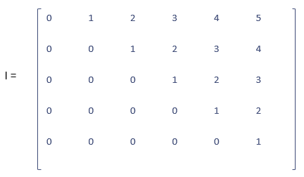

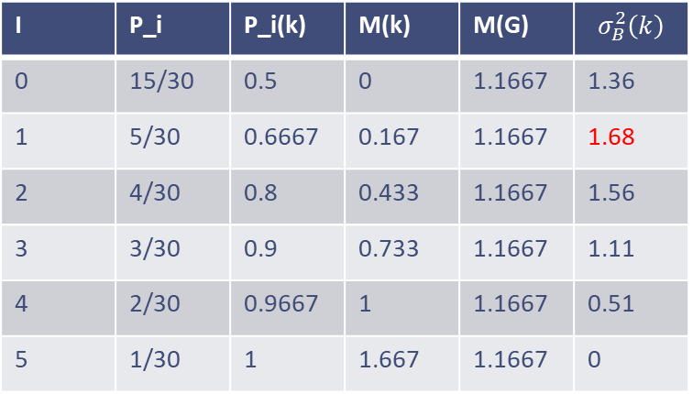
2. Thuật toán OTSU
Ví dụ: Cho ảnh sau
$$σ_{B}^{2}\left(k\right)=\frac{{\left[m_{G}P_{1}\left(k\right)−m\left(k\right)\right]}^{2}}{p_{1}\left(k\right)[1−P_{1}\left(k\right)]}$$
I | P_i | P_i(k) | M(k) | M(G) | $$σ_{B}^{2}\left(k\right)$$
0 | 15/30 | 0.5 | 0 | 1.1667 | 1.36
1 | 5/30 | 0.6667 | 0.167 | 1.1667 | 1.68
2 | 4/30 | 0.8 | 0.433 | 1.1667 | 1.56
3 | 3/30 | 0.9 | 0.733 | 1.1667 | 1.11
4 | 2/30 | 0.9667 | 1 | 1.1667 | 0.51
5 | 1/30 | 1 | 1.667 | 1.1667 | 0
Notes:
P_i(k) là TB mức sáng từ 0=> I
m_(k) = tổng I * p_i từ 0=>I
M_G = 0*0.5 + 1*0.6667 + 2*0.8 …. = 1.1667
Lấy ngưỡng T = 1 với sigma = 1.68
Cái cường độ sáng i=5 (tức là i=L-1) thì thực chất phương sai của nó không phải là 0. Vì theo công thức kia sẽ là chia cho 0. Nhưng ta không cần quan tâm tới cái đó.

Slide 15
2. Tăng độ tương phản
Các phép hình thái học:
Ý tưởng: Tương tự như phép lọc không gian.
Sẽ có 1 filter trượt qua các pixel và giá trị của pixel mới sẽ phụ thuộc vào các phép tóa dưới đây
Từ hai phép: giãn nở (Dilation) và phép co (Erosion)
=> Phép đóng, phép mở, phép Top Hat và Black Hat

Slide 16
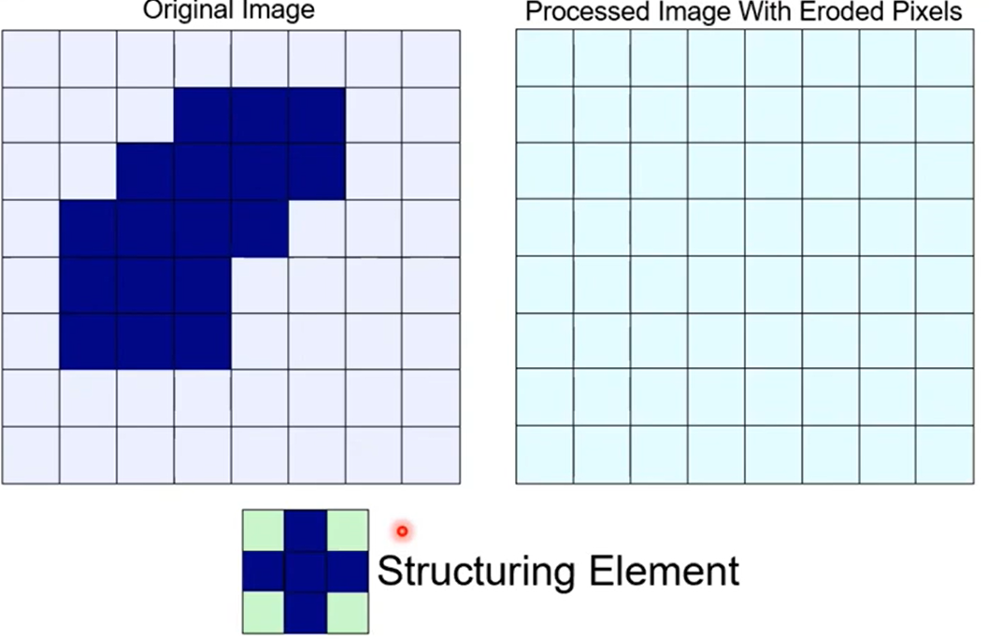
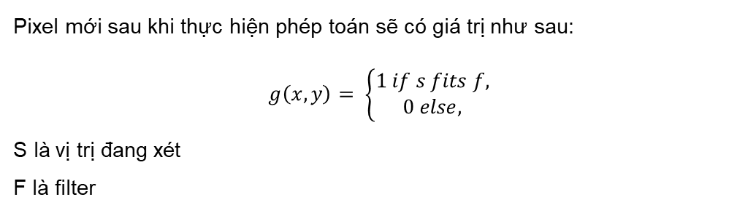
2. Tăng độ tương phản (phép co)
Pixel mới sau khi thực hiện phép toán sẽ có giá trị như sau:
$$g\left(x, y\right)= \left\{\begin{aligned}1 if s fits f, \\ 0 else,\end{aligned}\right.$$
S là vị trị đang xét
F là filter
Notes:
Mô tả cách nó trượt

Slide 17
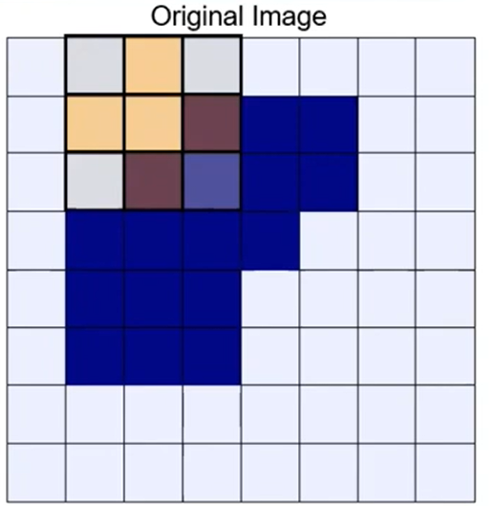
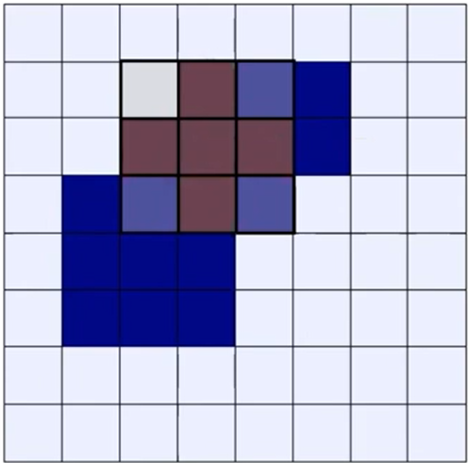
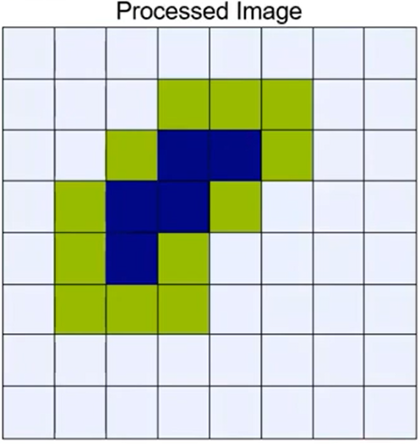
2. Tăng độ tương phản (phép co)
Không
Fit
Fit
Notes:
Mô tả cách nó trượt

Slide 18
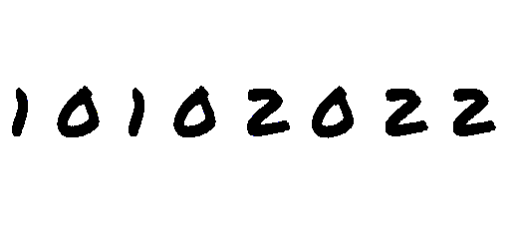
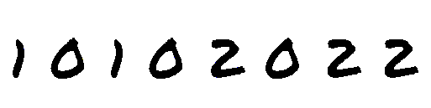
2. Tăng độ tương phản (phép co)

Slide 19
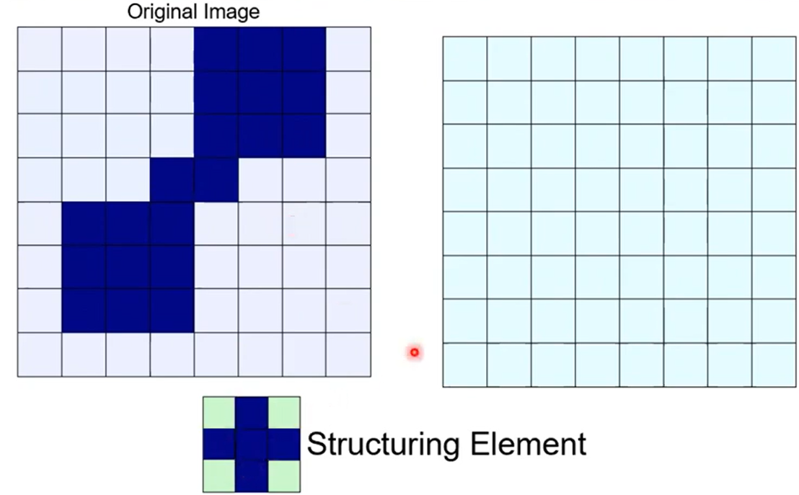
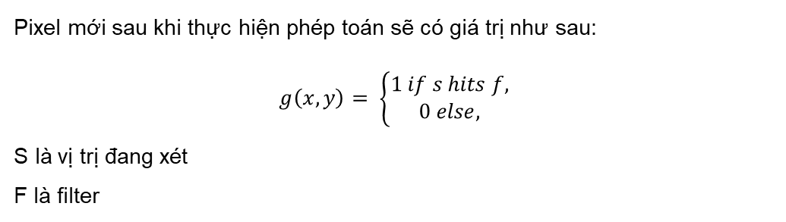
2. Tăng độ tương phản (phép giãn)
Pixel mới sau khi thực hiện phép toán sẽ có giá trị như sau:
$$g\left(x, y\right)= \left\{\begin{aligned}1 if s hits f, \\ 0 else,\end{aligned}\right.$$
S là vị trị đang xét
F là filter
Notes:
Mô tả cách nó trượt

Slide 20
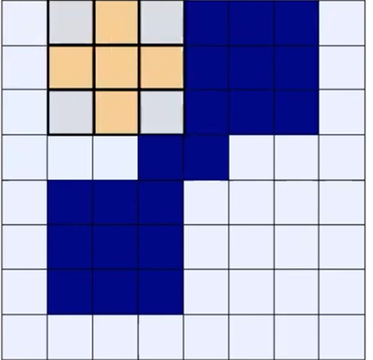
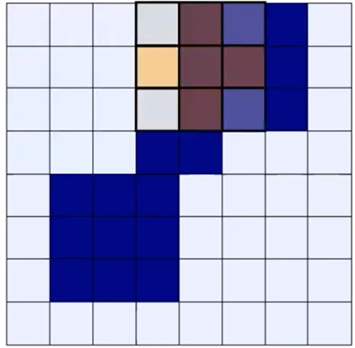
2. Tăng độ tương phản (phép giãn)
Không
hit
Hit
Notes:
Mô tả cách nó trượt

Slide 21
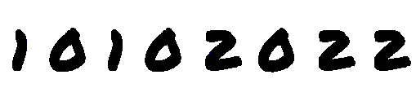
2. Tăng độ tương phản (phép giãn)
Notes:
Tóm lại phép co: Loại bỏ bới các phần thừa, còn giãn bổ sung thêm cho những ông thiếu
Co làm nhỏ đi, giãn làm to lên, mà giờ mình muốn sau khi sửa thì hình vẫn có kích thước ban đầu ➔ kết hợp 2 phép này

Slide 22


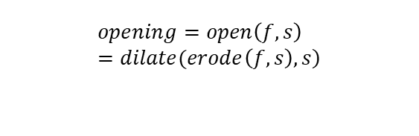
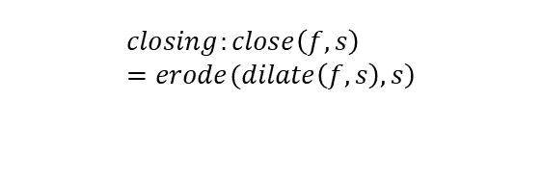
2. Tăng độ tương phản (kết hợp)
Kết hợp 2 phép co và giãn
Phép mở (opening) và phép đóng (closing)
$$\left.opening=open\left(f, s\right)=dilate(erode\left(f, s\right), s\right)$$
$$\left.closing:close\left(f, s\right)=erode(dilate\left(f, s\right), s\right)$$
Notes:
Mô tả cách nó trượt

Slide 23
2. Tăng độ tương phản (kết hợp)
Kết hợp 2 phép co và giãn
Phép mở (opening) và phép đóng (closing)
$$\left.opening=open\left(f, s\right)=dilate(erode\left(f, s\right), s\right)$$
$$\left.closing:close\left(f, s\right)=erode(dilate\left(f, s\right), s\right)$$
Notes:
Mô tả cách nó trượt

Slide 24
2. Tăng độ tương phản (kết hợp)
Kết hợp 2 phép co và giãn
Phép mở (opening) và phép đóng (closing)
$$\left.opening=open\left(f, s\right)=dilate(erode\left(f, s\right), s\right)$$
$$\left.closing:close\left(f, s\right)=erode(dilate\left(f, s\right), s\right)$$
Notes:
Mô tả cách nó trượt

